Slide 1
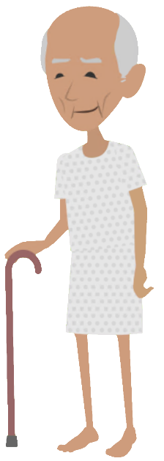
Campagne pour un meilleur usage des ATB en Occitanie : Collaboration hygiénistes, référents ATB , pharmaciens et représentants des usagers

Slide 2
Déroulé du webinaire
Présentation de la campagne : C.Mourlan-Cpias
Démonstration des outils en ligne, M.Bonnefous- Omedit
Quiz médical et animation webinaire décembre; E.Bonnet- CRAtb
Le rôle des RU, F.Montant- FAS

Slide 3
Contexte National

Slide 4
AXE 1
AXE 2
AXE 4
Grand public, implication Organisation RU
Partenariat Usagers professionnels
Maillage territorial, Multidisciplinarité PIA

Slide 5
Contexte Régional

Slide 6
Mise en place du projet
Présentation du CRAtb au réseau des PH en Hygiène d'Occitanie 8 avril 2022, discussion autour de la collaboration entre hygiéniste et Infectiologue ou référent ATB
Proposition retenue d’une campagne sur le BUA associant référent ATB et hygieniste
Implication de l’OMEDIT pour y associer les pharmaciens des ES souvent très investis dans ce domaine
Sollicitation de FAS suite au succès et à l’implication des RU lors du challenge hygiène des mains et la volonté de toucher les patients

Slide 7
Création du groupe de travail
Création d’un groupe de travail pour définir les thèmes prioritaires et élaborer des outils régionaux adaptés pour mener une campagne en ES
Mini-Quizz
Tuto
Petits films
Affiches…
Composition :
membres du CPias, du CRAtb, de l’Omedit et FAS
Des volontaires de terrain d’établissements: hygiénistes, référents ATB, Infectiologues, pharmaciens et RU
Mobilisation de jeunes acteurs (étudiants, internes, assistants, …) pour la confection d’outils innovants

Slide 8
Communication
Infectiologues, lors de la journée AMITO par le CRAtb
Hygiénistes ce jour
Page dédiée sur le site internet CPias Occitanie et de l’OMEDIT , relayée sur le site de FAS Occitanie
Mise à disposition des outils régionaux Relances régulières par mailing CPias - CRAtb, l’OMEDIT et FAS
Dans ES : construction de la campagne, validation COMAI ou commission ad’hoc / CDU
Webinaire de présentation aux ES
Fin sept
Mi octobre
21 octobre
Début Novembre
Avant le 15 novembre

Slide 9
Campagne : Ensemble, diminuons la résistance aux ATB !
Action proposée aux référents antibiotiques, hygiénistes, pharmaciens et RU co-construit par ces acteurs : Semaine BUA et SSP 2022 du 14 au 25 novembre (en pratique étendu du 14 novembre au 15 décembre 2022)
Campagne à destination des usagers et des professionnels
Conception et mise à dispositions d’outil pour animer cette campagne :
3 Quiz en ligne: Médicaux (médecins-pharmaciens), Infirmiers et Patients-usagers
Corrigés
2 tutos pour Patients et Infirmiers
1 Webinaire pour réponse argumenté pour médecins

Slide 10
Campagne : Ensemble, diminuons la résistance aux ATB !
Une affiche pour diffuser le quiz

Slide 11
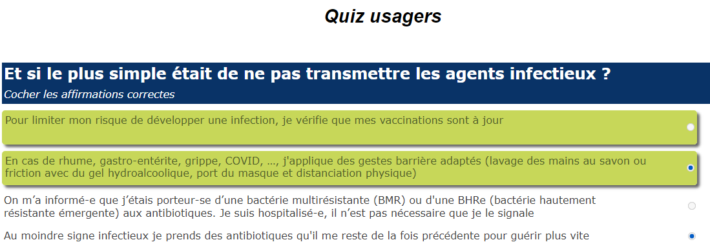
Campagne : Ensemble, diminuons la résistance aux ATB !
Des quizz pour se poser les bonnes questions
Des tutos pour y répondre
Réalisation technique

Slide 12
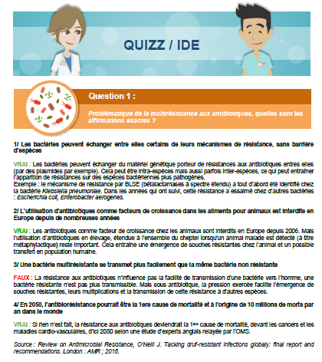
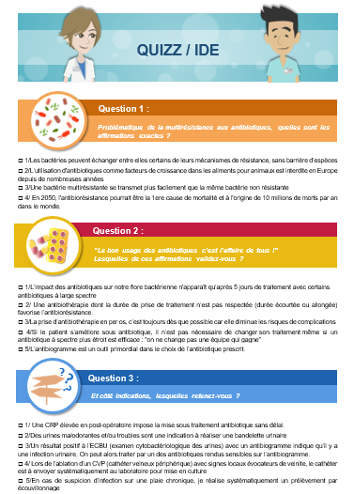
Quiz papiers et corrigés
A télécharger sur nos sites

Slide 13
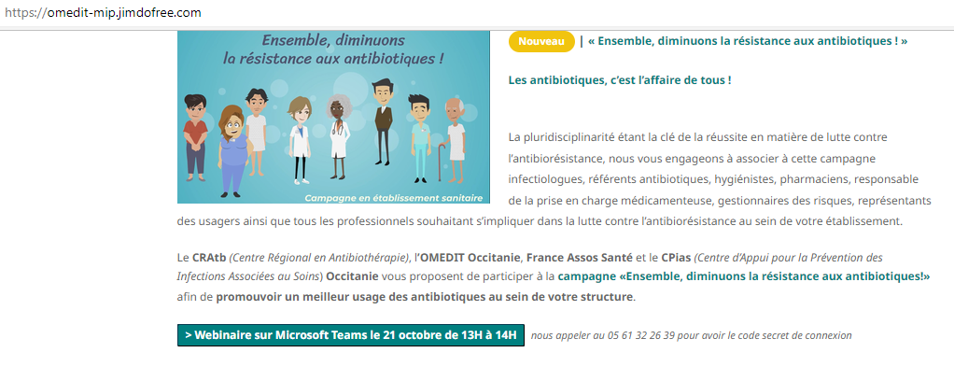
Pour télécharger tous nos outils:
Le site CPias Occitanie le site Omedit

